Slide 1
AI Agent
& Agentic Workflow
Tool Calling · Workflow Automation · Multi-Agent · LangGraph
Q5. 기존 챗봇과 무엇이 다른가?
01

Slide 2
문제 제시
챗봇 대화는 길어질수록
실행 구조 없이 흔들린다.
반복 workflow에서 생기는 균열
이전 상태가 대화 맥락에만 묻힘
Agentic AI는 단순 답변이 아니라 반복 작업을 실행한다.
그래서 상태, 로그, 분기, 실패 분석이 없으면 결과를 믿기 어렵다.
분기 기준이 암묵적으로 바뀜
도구 실행 로그가 흩어짐
실패 후 원인 추적이 어려움
질문
응답
수정
재시도
문제는 반복 자체가 아니라,
반복을 검증 가능한 상태 기계로 남기지 못하는 것이다.
Topic prompt: agentic workflow robustness
02

Slide 3
LangGraph 개념
LangGraph는 agent를
상태를 가진 graph로 실행한다.
핵심은 LLM을 더 크게 쓰는 것이 아니라,
LLM·도구·검증·사람 개입을 명시적 node와 route로 묶는 것이다.
State
Node
Route
Checkpoint
작업 기억
metrics/log/context
LLM 호출
Tool 실행
검증 함수
조건 분기
retry / stop
human interrupt
재시작과 감사
실패 지점 복원
2번 문제와의 연결: 상태는 파일/체크포인트에 남고, 분기는 edge로 고정되며, 실패는 로그와 interrupt로 분석 가능한 사건이 된다.
Sources: LangGraph overview, workflows/agents, persistence, interrupts docs
03

Slide 4
장단점
LangGraph는 제어권을 주지만,
그만큼 설계 책임도 요구한다.
장점
단점
상태 기반 workflow 제어
초기 graph 설계 비용 증가
조건 분기와 중단 지점 명시
state schema와 artifact 계약 관리 필요
재시작·재개·human-in-the-loop
도메인 검증 로직은 직접 구현해야 함
Tool 호출과 검증을 같은 graph에 배치
작은 문제에는 과한 구조가 될 수 있음
복잡한 실행 경로를 로그로 추적
LLM 품질 문제를 자동으로 해결하지는 않음
요약: LangGraph는 답변 품질을 직접 보장하기보다, 실행 과정을 통제하고 검증 가능하게 만드는 프레임이다.
Sources: LangGraph docs and project implementation review
04

Slide 5
전자회로 설계 문제
목표는 신경 신호용 증폭기를 설계해
스펙과 PPA를 동시에 만족시키는 것이었다.
주어진 소자만으로 1 mV 입력을 약 100 V/V로 키우고, 10 Hz-20 kHz 대역과 10 pF load에서 AC·transient 응답을 맞춰야 했다.
작은 신호 증폭
대역/부하 제약
회로 선택 변수
합격 판정
VIN=2.5V+1mV
gain 40 dB
VOUT~100 mV
→
10 Hz-20 kHz
-80 dB/dec
CL=10 pF
→
topology
R/C sizing
OPAMP f_t/bias
→
AC response
transient
power/area
회로 문제: 증폭·대역·안정성·PPA trade-off를 동시에 만족하는 topology와 parameter를 찾아야 했다.
Sources: neural_signal_amplifier_project.md, runner_config.json
05

Slide 6
Amplifier Project 문제
회로 후보를 많이 만드는 것보다
틀린 후보를 걸러내는 구조가 더 중요했다.
LLM은 topology와 parameter 가설을 빠르게 낸다. 하지만 회로 탐색은 자연어 설득이 아니라 Spectre 검증과 artifact 증거로 닫혀야 한다.
LLM 후보 생성
Hard invariants
EDA 검증
기록/승격
patch.diff
proposal.json
notes.md
→
pin contract
forbidden shortcut
file scope
→
Spectre logs
ppa_metrics
verification.json
→
ledger
state
accepted only
거시 문제: 반복 탐색을 자동화하되, 평가 조건·파일 범위·검증 산출물·실패 원인이 항상 남아야 한다.
Sources: docs/top-coordinator-contract.md, runner_config.json
06

Slide 7
실제 Workflow 구조화
Topology → Verifier → Sweep → 검증을
LangGraph workflow로 구조화했다.
Topology proposal
Deterministic reviewer
Sweep / EDA verification
Evaluation / promotion
plan_batch
spawn_subagents
→
assemble_candidate_proposals
deterministic_review
→
verify_queue
required outputs
→
evaluate_candidates
record_batch
route_next
Canonical state & artifacts
핵심은 checkpoint보다 canonical artifact를 신뢰하게 만든 점이다.
state.json · ledger.jsonl · candidates/<id>/ · workspaces/<id>/ · runs/<run_id>/
Sources: langgraph_runner/graph.py, docs/langgraph-runner.md
07

Slide 8
프로젝트에서의 장점
실제 이득은 'AI가 다 해줌'이 아니라
증거가 남는 탐색 구조였다.
표준 후보 산출물
검증 직렬화
Artifact 기반 판단
proposal.json / patch.diff / notes.md
EDA backend 과부하와 stale output 방지
stdout 설득이 아니라 metrics와 logs
실패 후보 보존
승격 통제
사람 개입 지점
재시도 원인과 반복 실패 패턴 추적
accepted candidate만 DUT/devices.csv에 반영
anomaly와 verifier failure에서 interrupt
review: passed
0.0689
작업 결과가 말이 아니라 파일과 숫자로 남았기 때문에, 다음 탐색이 같은 실패를 덜 반복할 수 있었다.
Best/trial_0066 deterministic checks
performance_nrmse_combined
Sources: docs/langgraph-runner.md, Best/trial_0066 artifacts
08

Slide 9
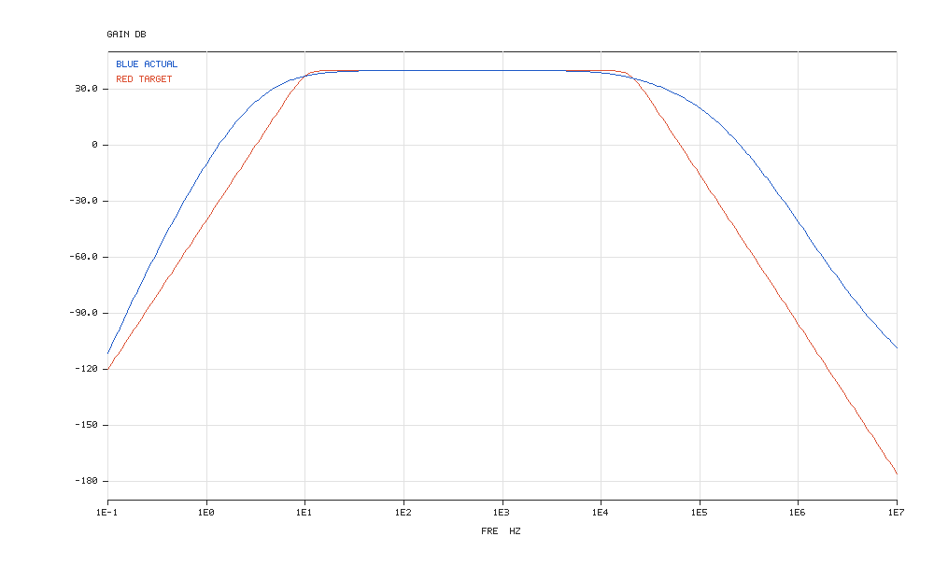
한계점
AI를 재귀적으로 돌려도
회로 품질은 자동으로 보장되지 않았다.
LangGraph는 반복과 검증을 견고하게 만들지만, 어떤 topology가 물리적으로 타당한지는 여전히 도메인 지식과 중간 개입이 필요했다.
38.54 dB
midband gain
55.7 Hz
lower -3dB point
20.6 kHz
upper -3dB point
그래프 구조는 후보를 계속 만들 수 있다.
하지만 유효한 회로는 bias, pole/zero, swing, area trade-off를 사람이 해석해야 나온다.
Sources: amptest/run/ac_response.png, Best/trial_0066/ppa_metrics.json
09

Slide 10
깨달은점
Agentic AI의 핵심은
똑똑한 모델보다 검증 가능한 실행 구조다.
LLM이 잘하는 일
시스템이 책임져야 할 일
새 topology 가설 만들기
상태와 로그 보존
실패 원인을 자연어로 정리
도구 실행과 검증 분리
다음 탐색 방향 제안
accept / reject / interrupt 결정
결론: Agent는 답변자가 아니라, 실행 구조 안에서 제한된 책임을 맡는 작업자에 가깝다.
Synthesis from LangGraph runner implementation
10

Slide 11
The End
Agent는 답변자가 아니라 실행 구조 안의 작업자
11

